Slide 1

TIPOS DE PENSAMIENTO ESTRATÉGICO

Slide 2

Objetivo de este seminario:
“ Generar alternativas de acción, que posibiliten la competitividad y sostenibilidad de la empresa, a través de planes de corto, mediano y largo plazo, para lograr los objetivos planteados por la Alta Dirección, a través del diseño y monitoreo de estrategias que garanticen la consecución de los objetivos y el eficiente cumplimiento de las estrategias ”

Slide 3
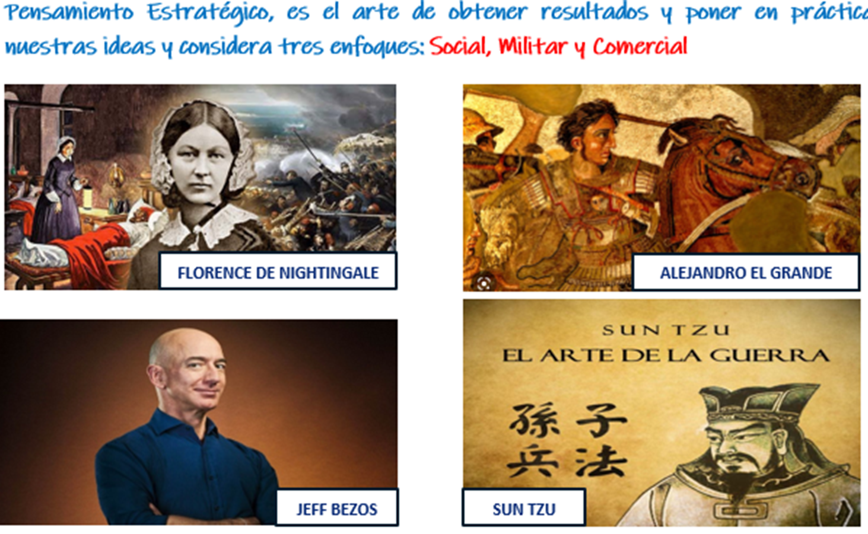
TIPOS DE PENSAMIENTO ESTRATÉGICO
TIPOS DE PENSAMIENTO ESTRATÉGICO

Slide 4
ENFOQUE | ACTOR CLAVE Y CONTEXTO | ANÁLISIS DE LA ESTRATEGIA
1️ Político y Social | Florence de Nightingale (Inglesa): “Sigue tu Instinto” Entre 1850 y 1910, la enfermería era poco respetada y a menudo conducida de una forma descuidada. Florence de Nightingale la transformó en una profesión respetable y mucho más efectiva, respaldada por un buen entrenamiento. | Tipo de estrategia (Qué): Liderazgo Transformacional para salvar a los heridos durante la 1ª guerra mundial. Tácticas (Cómo): Cabildeando (lobbying) con los tomadores de decisiones, para lograr una reforma en el tratamiento de heridos de guerra, determinación y una fuerte base de evidencias. Resultado: Los cimientos de la moderna enfermería y el estado de bienestar (La Cruz Roja).
2️ Comercial | Jeff Bezos (Norteamericano): “Comprando en Línea” En 1994, Jeff era un exitoso gestor de fondos de cobertura cuando leyó un informe sobre la rápida aceleración del comercio por Internet. Decidido a no perder la oportunidad, se puso a trabajar en un modelo de negocio (plan estratégico) adecuado a la nueva tecnología. | Tipo de estrategia (Qué): Dominio del comercio electrónico Tácticas (Cómo): Ofrecer a los consumidores en línea el rango más amplio de productos al precio más bajo. Resultado: Un negocio en línea “que ofrece de todo”
3️ Militar | Alejandro “El Grande” (Macedonio): “Jugando a los Porcentajes” En octubre del año 1331 A.C. y habiendo asegurado el dominio sobre las Ciudades Estados Griegas, la costa Mediterránea, Siria y Egipto, Alejandro pone su viste en el Imperio Persa. | Tipo de estrategia (Qué): Pensamiento estratégico. Tácticas (Cómo): Aprovechó cada debilidad de los Persas, para convertirlas en ventajas competitivas para los Macedonios. Resultado: Alejandro erosionó las fuerzas de Darío (Rey de los Persas) extendiendo el dominio Macedonio en Asia.

Slide 5

PENSAMIENTO ESTRATÉGICO COMERCIAL

Slide 6
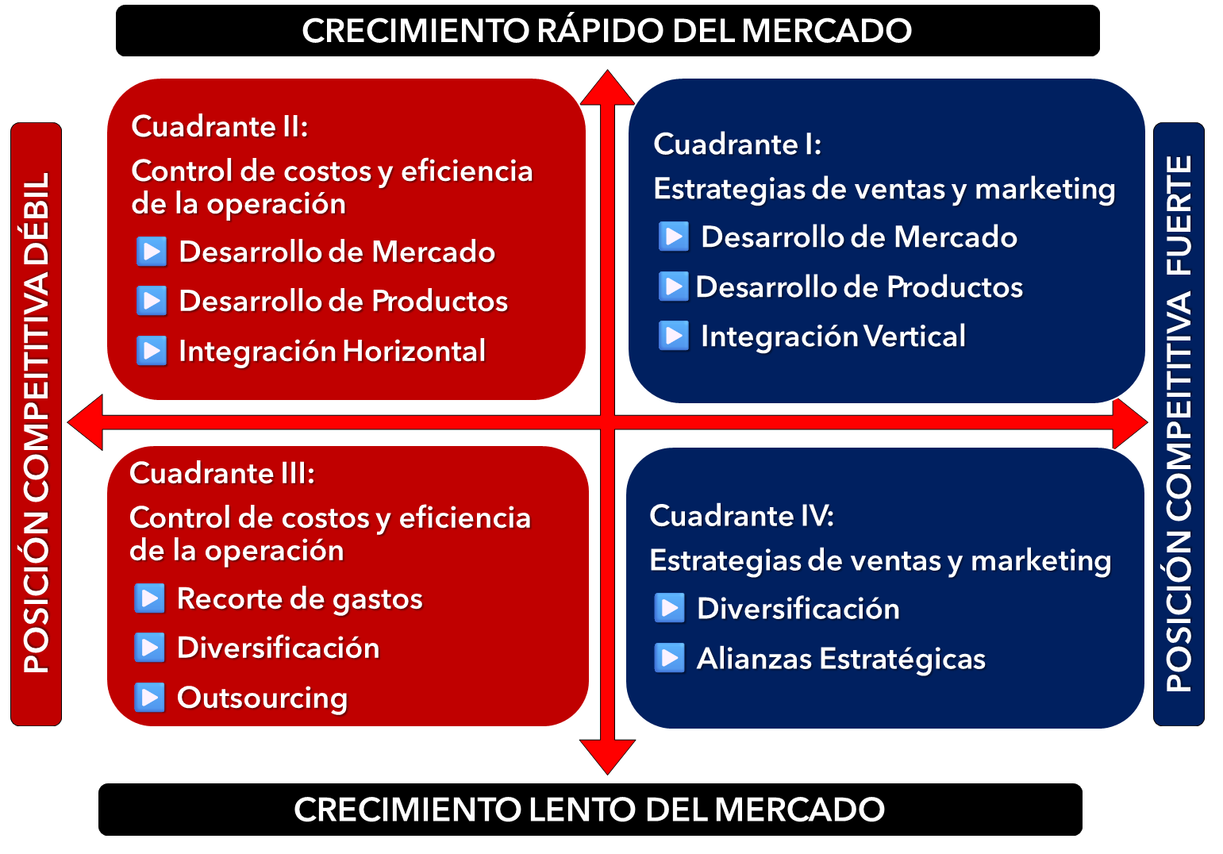
Estrategia / Tácticas y Planes de Acción
Estrategias, Tácticas y Planes de Acción: La Triada del Éxito
Estos tres elementos trabajan en conjunto para llevarte desde una idea inicial hasta su realización concreta.
Cada uno tiene un rol específico y un nivel de detalle diferente
  Estrategia: Es el panorama general, la visión a largo plazo. Define qué quieres lograr y por qué. Se basa en un análisis profundo de la situación actual, tus objetivos finales y los recursos disponibles.
  La estrategia te da la dirección general, pero no entra en detalles específicos.
  Táctica: Son las acciones concretas que implementas para hacer realidad tu estrategia. Responden a la pregunta de cómo vas a alcanzar tus metas. Las tácticas son más flexibles y se adaptan a los cambios del entorno. Son los pasos específicos que das en el camino.
  Plan de Acción: Es el documento que detalla cada táctica, asignando responsables, plazos, recursos y métricas de éxito. Es la guía práctica que te permite ejecutar tu estrategia de manera organizada y eficiente.

Slide 7
Estrategia / Tácticas y Planes de Acción
Estrategias, Tácticas y Planes de Acción: La Triada del Éxito
Relación entre ellos:
Imagina que quieres construir una casa (tu objetivo estratégico).
Tu estrategia podría ser construirla de manera sostenible y energéticamente eficiente.
Las tácticas serían elegir materiales reciclados, instalar paneles solares, etc.
El plan de acción detallaría cada paso, desde obtener los permisos hasta la instalación final, con fechas y responsables asignados.
En resumen:
  La estrategia es el "qué" y el "por qué".
  Las tácticas son el "cómo".
  El plan de acción es el "cuándo", "quién" y "con qué".}.

Slide 8


Slide 9

Estrategia / Tácticas y Planes de Acción
Estrategias, Tácticas y Planes de Acción: La Triada del Éxito
Ejemplos
Estrategia empresarial: Aumentar la participación en el mercado.
Tácticas: Lanzar una nueva campaña de marketing, mejorar la atención al cliente, desarrollar nuevos productos.
Plan de acción: Detallar cada campaña, establecer presupuestos, asignar equipos y fechas de lanzamiento.
Puntos clave para recordar:
La estrategia debe ser clara y estar alineada con tus valores y objetivos a largo plazo.
Las tácticas deben ser flexibles y adaptables a los cambios del entorno.
El plan de acción debe ser detallado, realista y contar con mecanismos de seguimiento y evaluación.

Slide 10

APLICACIÓN DE PENSAMIENTO ESTRATÉGICO
1) Toma de Decisiones Efectivas:
El pensamiento estratégico te ayuda a, evaluar diferentes opciones, considerar sus consecuencias y elegir el mejor curso de acción.
Minimiza riesgos y maximiza las posibilidades de éxito

Slide 11

APLICACIÓN DE PENSAMIENTO ESTRATÉGICO
2. Adaptación al Cambio:
En un entorno en constante evolución, el pensamiento estratégico te permite anticipar tendencias, identificar oportunidades y amenazas emergentes, y ajustar tus planes en consecuencia.
Para que las empresas y/o marcas no desaparezcan

Slide 12

APLICACIÓN DE PENSAMIENTO ESTRATÉGICO
3. Ventaja Competitiva:
Ya sea en el ámbito personal o profesional, el pensamiento estratégico te permite diferenciarte al desarrollar soluciones innovadoras, optimizar recursos y superar a la competencia.
La Ventaja Competitiva es lo que nos hace dieferentes a los demás

Slide 13

APLICACIÓN DE PENSAMIENTO ESTRATÉGICO
4. Resolución de Problemas:
El pensamiento estratégico te equipa con las herramientas para analizar problemas complejos, identificar sus causas raíz y desarrollar soluciones creativas y efectivas.
La Importancia del Ciclo de la Invención: Imaginar, Crear, Innovar y Emprender

Slide 14

APLICACIÓN DE PENSAMIENTO ESTRATÉGICO
5. Alineación con Metas:
El pensamiento estratégico te ayuda a definir metas claras y realistas, y a desarrollar planes detallados para alcanzarlas, asegurando que tus esfuerzos estén enfocados y sean productivos.
La importancia de los Objetivos Estratégicos Organizacionales y sus KPI´s

Slide 15

APLICACIÓN DE PENSAMIENTO ESTRATÉGICO
6. Liderazgo Estratégico Efectivo: Los líderes con pensamiento estratégico inspiran confianza al comunicar una visión clara, tomar decisiones informadas y guiar a sus equipos hacia el éxito.
Liderazgo de la 5 Ola de Cambio “Transformacional – Transaccional”

Slide 16

APLICACIÓN DE PENSAMIENTO ESTRATÉGICO
7. Crecimiento Personal y Profesional:
El pensamiento estratégico fomenta el aprendizaje continuo, la autoevaluación y la mejora constante, lo que impulsa el desarrollo personal y profesional.
“Los Analfabetos del siglo XXI son aquellos que no saben aprender, desaprender y volver a aprender”

Slide 17


Slide 18


